Slide 1
Mapping ERD to Relational Data
Oleh:
Ir. Hira Laksmiwati Soemitro, M.Sc
Hartanto Tantriawan, S.Kom., M.Kom
Arief Ichwani, S.Kom., M.Cs
Program Studi Teknik Informatika
Institut Teknologi Sumatera
2026

Slide 2
Capaian pembelajaran
Menyusun skema relasional dari model konseptual yang dikembangkan menggunakan model entity-relationship (ER).
Menjelaskan dan mendemonstrasikan :
konsep batasan integritas entitas (entity integrity constraint) dan
batasan integritas referensial (referential integrity constraint),
termasuk definisi konsep kunci tamu (foreign key).

Slide 3
Tipe pemetaan ER menjadi Model Relasional
Algoritme Pemetaan ER-ke-Relasional:
Langkah 1: Pemetaan Tipe Entitas Reguler (Entitas kuat yang memiliki kunci utama sendiri).
Langkah 2: Pemetaan Tipe Entitas Lemah (Entitas yang keberadaannya bergantung pada entitas lain).
Langkah 3: Pemetaan Tipe Relasi Biner 1:1 (Satu ke satu).
Langkah 4: Pemetaan Tipe Relasi Biner 1:N (Satu ke banyak).
Langkah 5: Pemetaan Tipe Relasi Biner M:N (Banyak ke banyak).
Langkah 6: Pemetaan Atribut Bernilai Banyak (Multivalued attributes).
Langkah 7: Pemetaan Tipe Relasi N-ary (Relasi yang melibatkan lebih dari dua entitas).
Pemetaan Konstruk Model EER ke Relasi
Langkah 8: Opsi untuk Pemetaan Spesialisasi atau Generalisasi (Misalnya pengelompokan sub-kelas seperti 'Dosen' dan 'Mahasiswa' ke dalam super-kelas 'Orang').
Langkah 9: Pemetaan Tipe Union (Categories) (Ketika sebuah entitas bisa menjadi bagian dari salah satu dari beberapa tipe entitas yang berbeda).

Slide 4
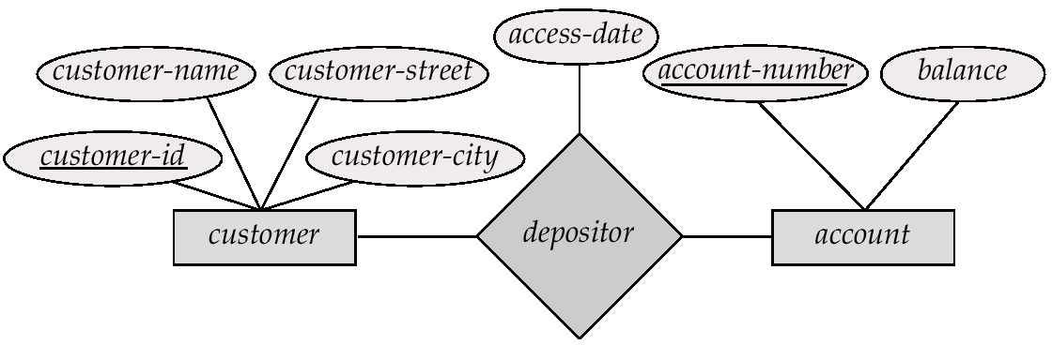
Entity Relationship “Model”
Contoh skema dalam ER Model

Slide 5
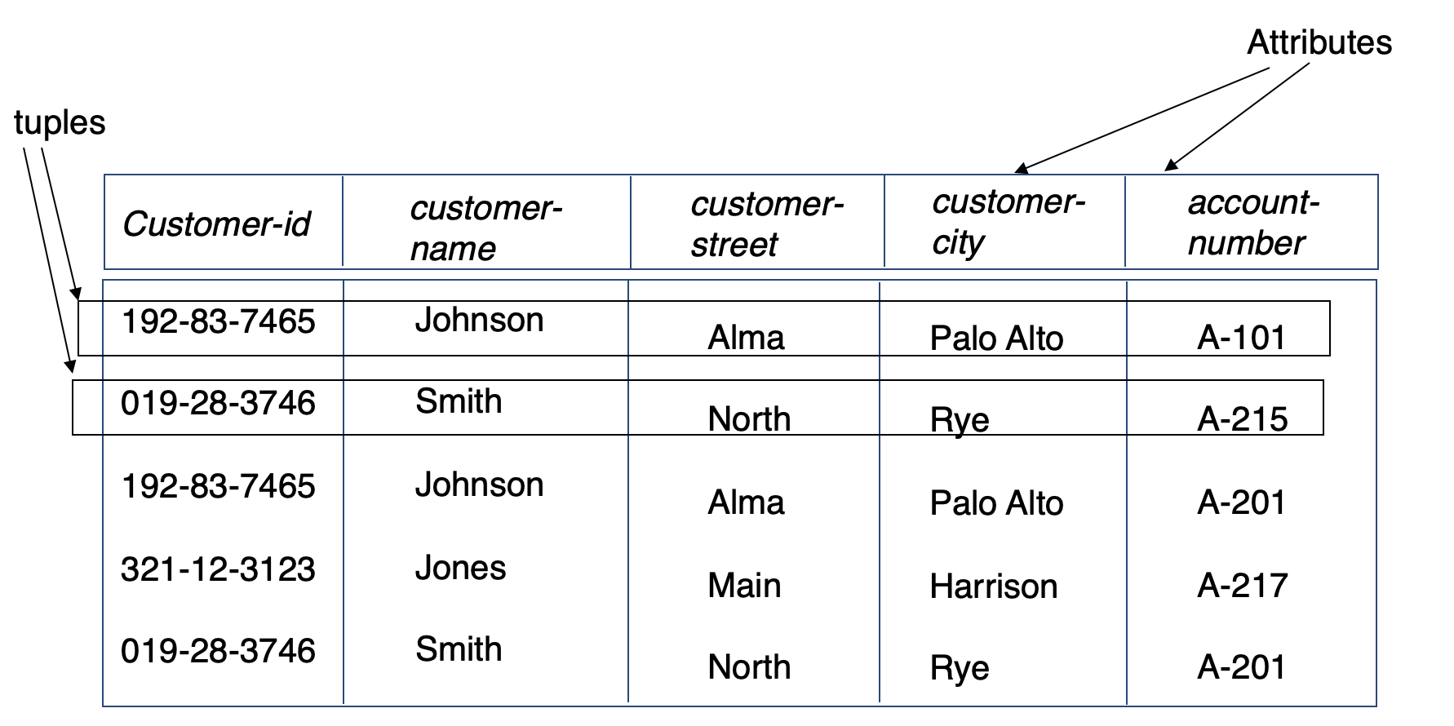
Relational “Model”
Contoh data tabular dalam relational model

Slide 6
Korespondensi Model Relasional dengan Model E-R
Relasi (Tabel): Berhubungan dengan tipe entitas dan tipe relasi many-to-many (M:N).
Baris (Rows): Berhubungan dengan instance entitas (data individu) dan instance relasi many-to-many.
Kolom (Columns): Berhubungan dengan atribut.
Catatan Penting: Kata relation dalam konteks database relasional (berarti Tabel) TIDAK sama dengan kata relationship dalam model E-R (berarti hubungan antar entitas).

Slide 7
Reduksi Model ER ke Skema Relasi
Himpunan entitas dan himpunan relasi dapat dinyatakan secara seragam sebagai skema relasi yang merepresentasikan isi dari basis data.
Sebuah basis data yang sesuai dengan diagram ER dapat direpresentasikan oleh sekumpulan skema.
Untuk setiap himpunan entitas dan himpunan relasi, terdapat skema unik yang diberi nama sesuai dengan himpunan entitas atau himpunan relasi yang bersangkutan.
Setiap skema memiliki sejumlah kolom (umumnya berkorespondensi dengan atribut), yang memiliki nama-nama unik.

Slide 8
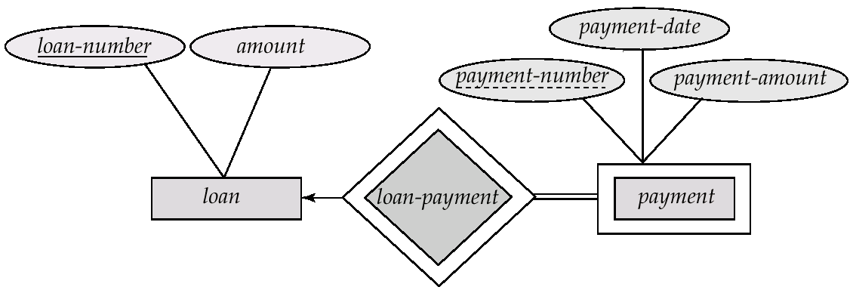
Representasi Himpunan Entitas dengan Atribut Sederhana
Himpunan entitas kuat direduksi menjadi skema dengan atribut yang sama.
Contoh: LOAN = (LOAN_NUMBER, AMOUNT).
Himpunan entitas lemah menjadi sebuah relasi yang menyertakan atribut kunci utama (primary key) dari entitas kuat yang mengidentifikasinya.
Kunci Utama terdiri dari:
Diskriminator dari entitas lemah.
Kunci utama dari relasi yang mengidentifikasi (entitas kuat).
Contoh: PAYMENT = ( LOAN_NUMBER, PAYMENT_NUMBER, PAYMENT_DATE, PAYMENT_AMOUNT ).

Slide 9
Contoh entitas kuat (Strong Entity)
SID
Name
SSN
Name
Student
Advisor
Professor
Major
Dept
GPA
SID | Name | Major | GPA
1234 | John | CS | 2.8
5678 | Mary | EE | 3.6
SSN | Name | Dept
9999 | Smith | Math
8888 | Lee | CS

Slide 10
Contoh entitas lemah (Weak Entity)
Age
SID
Name
Name
Student
owns
Children
Major
GPA
Age | Name | Parent_SID
10 | Bart | 1234
8 | Lisa | 5678
* Primary key Children adalah Parent_SID + Name

Slide 11

Representasi Himpunan Relasi (Representing Relationship Sets)
Sebuah himpunan relasi (many-to-many) direpresentasikan sebagai sebuah skema dengan atribut-atribut yang merupakan kunci utama (primary keys) dari dua himpunan entitas yang berpartisipasi, serta atribut deskriptif apa pun dari himpunan relasi tersebut.
Contoh: Skema untuk himpunan relasi depositor
Berdasarkan diagram tersebut, skema yang terbentuk adalah:
DEPOSITOR = (CUSTOMER_ID, ACCOUNT_NUMBER, ACCESS_DATE).
Notes:
Ringkasan Poin Penting:
Atribut Kunci: Kunci utama dari kedua entitas (misalnya: customer-id dan account-number) digabungkan untuk membentuk identitas unik pada tabel relasi baru.
Atribut Tambahan: Atribut yang menempel langsung pada hubungan tersebut (seperti access-date) juga dimasukkan ke dalam skema tabel yang sama.

Slide 12
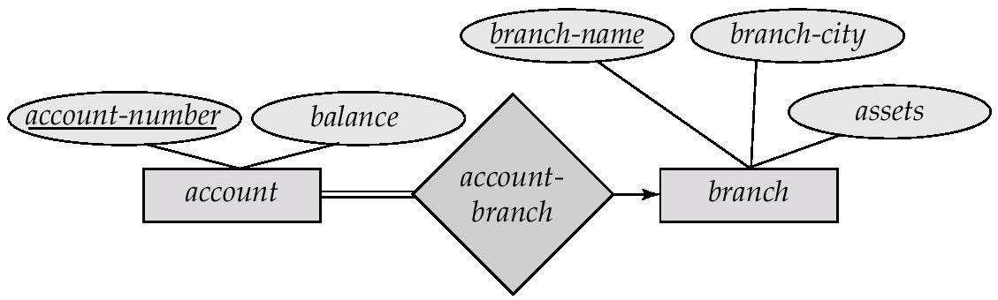
Representasi Himpunan Relasi: Redundansi Skema (Redundancy of Schemas)
Himpunan relasi (many-to-one) dan (one-to-many) yang bersifat total pada sisi “many”, dapat direpresentasikan dengan menambahkan atribut ekstra pada sisi ”many”, yang berisi kunci utama (primary key) dari sisi “one”.
Contoh: Menghindari skema terpisah untuk himpunan relasi account-branch
Alih-alih membuat skema tersendiri untuk relasi account-branch, tambahkan atribut BRANCH_NAME ke dalam skema yang berasal dari entitas account.
Hasil skema akhirnya adalah:
ACCOUNT = (ACCOUNT_NUMBER, BALANCE, BRANCH_NAME).

Slide 13
Contoh (Many-to-one) Relationship Set
Semester
SID
Name
N:1 Relationship
SSN
Student
Advisor
Professor
Major
GPA
Dept
Name
SID | Name | Major | GPA | Pro_SSN | Ad_Sem
9999 | Bart | Economy | -4.0 | 123-456 | Fall 2006
8888 | Lisa | Physics | 4.0 | 567-890 | Fall 2005
* Primary key of this table is SID

Slide 14
Representasi Himpunan Relasi: Redundansi Skema (Redundancy of Schemas) (Continue)
Untuk himpunan relasi (one-to-one), salah satu sisi dapat dipilih untuk bertindak sebagai sisi “Many”.
Artinya, atribut tambahan dapat ditambahkan ke salah satu tabel yang berkorespondensi dengan kedua himpunan entitas tersebut.
Jika partisipasi bersifat parsial pada sisi “Many”, mengganti sebuah relasi dengan atribut ekstra dalam skema yang berkorespondensi dengan sisi “Many” tersebut dapat menghasilkan nilai null.
Jika ini terjadi, maka Lebih baik untuk menghindari hal ini.
Skema yang berkorespondensi dengan sebuah himpunan relasi yang menghubungkan himpunan entitas lemah ke himpunan entitas kuat pengidentifikasinya adalah redundan (berlebihan).
Contoh: Skema payment sudah mengandung atribut-atribut yang seharusnya muncul dalam skema loan-payment.

Slide 15
Contoh (one-to-one) Relationship Set
Degree
SID
Name
ID Code
Student
study
Major
Major
GPA
SID | Maj_ID_Co | S_Degree
9999 | 07 | 1234
8888 | 05 | 5678
* Primary key can be either SID or Maj_ID_Co

Slide 16
Contoh (one-to-one) Relationship Set
Condition
SID
Name
1:1 Relationship
S/N #
Student
Have
Laptop
Major
GPA
Brand
SID | Name | Major | GPA | LP_S/N | Hav_Cond
9999 | Bart | Economy | -4.0 | 123-456 | Own
8888 | Lisa | Physics | 4.0 | 567-890 | Loan
* Primary key can be either SID or LP_S/N

Slide 17
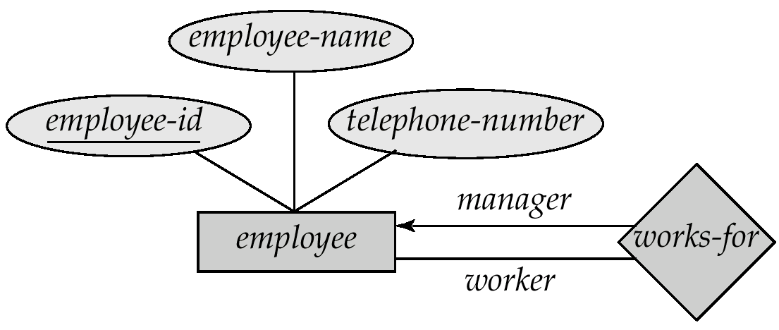
Representasi Relasi Unary
Relasi Unary (One-to-Many): Menggunakan kunci tamu rekursif (recursive foreign key) di dalam relasi (tabel) yang sama.
Contoh :
EMPLOYEE = (EMP_ID, EMP_NAME, TELEPHONE, MGR_ID).
Keterangan: MGR_ID adalah kunci tamu rekursif yang merujuk pada kunci utama dari tabel EMPLOYEE itu sendiri, yaitu EMP_ID.

Slide 18

Representasi Relasi Unary (Continue)
Relasi Unary (Many-to-Many): Menghasilkan dua relasi (tabel)
Satu tabel untuk himpunan entitas itu sendiri.
Satu tabel untuk relasi di mana kunci utamanya (primary key) memiliki dua atribut, yang keduanya diambil dari kunci utama himpunan entitas tersebut.
Contoh Skema: ITEM & COMPONENTS
ITEM = (ITEM_NO, DESCRIPTION, UNIT_COST)
COMPONENTS = (ITEM_NO, COMPONENT_NO, QUANTITY)
ITEM_NO dan COMPONENT_NO keduanya merupakan kunci tamu (foreign keys)
yang merujuk pada kunci utama dari tabel ITEM (ITEM_NO).

Slide 19
Representasi Relasi Ternary (and n-ary)
Satu relasi (tabel) untuk setiap himpunan entitas dan satu relasi untuk himpunan relasi tersebut.
Relasi yang berasal dari himpunan relasi memiliki kunci tamu (foreign keys) yang merujuk ke setiap himpunan entitas dalam himpunan relasi tersebut.

Slide 20
Representasi Relasi Ternary (and n-ary)
P-Key1
D-Attribute
A-Key
E-Set 1
P-Key2
A relationship
Another Set
E-Set 2
P-Key3
E-Set 3
P-Key1 | P-Key2 | P-Key3 | A-Key | D-Attribute
9999 | 8888 | 7777 | 6666 | Yes
1234 | 5678 | 9012 | 3456 | No
* Primary key of this table is P-Key1 + P-Key2 + P-Key3

Slide 21
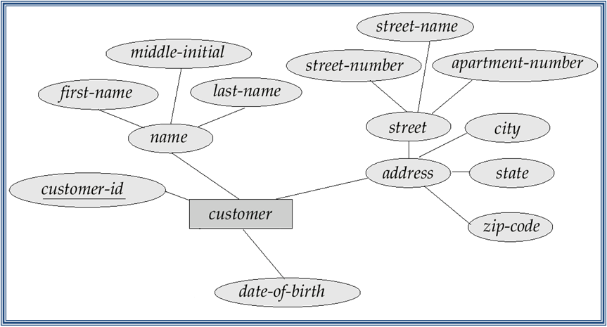
Atribut Komposit
Atribut komposit dibuat menjadi datar (flattened out) dengan cara membuat atribut terpisah untuk setiap komponen atribut tersebut.
Contoh: Diberikan himpunan entitas customer dengan atribut komposit name yang memiliki komponen atribut first_name, middle_initial, dan last_name. Skema yang sesuai untuk himpunan entitas tersebut akan memiliki tiga atribut: name_first_name, name_middle_initial, dan name_last_name.
Awalan (prefix) dapat dihilangkan jika tidak ada ambiguitas.
Mengabaikan atribut bernilai banyak (multivalued attributes), skema pelanggan (customer) yang diextend (diperluas) adalah:
CUSTOMER = (CUST_ID, FIRST_NAME, MIDDLE_INITIAL, LAST_NAME, STREET_NUMBER, STREET_NAME, APT_NUMBER, CITY, STATE, ZIP_CODE, DOB).

Slide 22
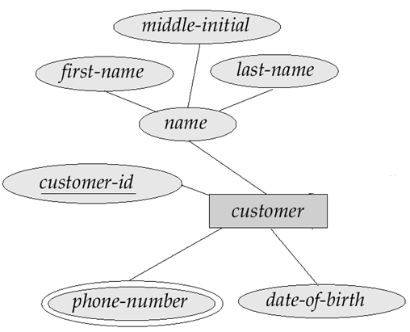
Atribut Bernilai Banyak (Multivalue)
Atribut bernilai banyak M dari sebuah entitas E direpresentasikan oleh skema terpisah EM.
Skema EM memiliki atribut-atribut yang berkorespondensi dengan kunci utama (primary key) dari E dan sebuah atribut yang berkorespondensi dengan atribut bernilai banyak M.
Setiap nilai dari atribut bernilai banyak tersebut dipetakan ke dalam tuple (baris) terpisah pada relasi di skema EM.
Contoh: Atribut bernilai banyak phone_number dari entitas customer direpresentasikan oleh skema:
CUST_PHONE = ( CUST_ID, PHONE_NUMBER )
Ilustrasi Data:
Sebuah entitas customer dengan kunci utama 22222 dan nomor telepon 456-7890 serta 123-4567 akan dipetakan menjadi dua tuple (baris):
(22222, 456-7890)
(22222, 123-4567)

Slide 23
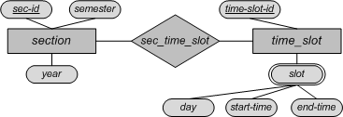
Atribut Bernilai Banyak (Multivalue) – Kasus Khusus
Entitas time_slot hanya memiliki satu atribut selain atribut kunci utamanya (primary-key), dan atribut tersebut bernilai banyak.
Optimasi: Tidak perlu membuat relasi (tabel) yang berkorespondensi dengan entitas tersebut, cukup buat satu relasi yang berkorespondensi dengan atribut bernilai banyak tersebut.
TIME_SLOT = (_TIME_SLOT_ID_, DAY, START_TIME, END_TIME).
Peringatan (Caveat): Atribut time_slot dari relasi section (berasal dari relasi sec_time_slot) tidak dapat menjadi kunci tamu (foreign key) karena adanya optimasi ini. Mengapa?
Notes:
ika sebuah entitas hanya berfungsi untuk menampung satu kumpulan data yang bernilai banyak (seperti slot waktu yang terdiri dari hari, jam mulai, dan jam selesai), kita bisa langsung menggabungkannya menjadi satu tabel daripada membuat dua tabel terpisah yang hanya akan memperumit struktur. Namun, hal ini memiliki konsekuensi teknis pada hubungan antar tabel lainnya (seperti pada tabel section).

Slide 24
Why?
Alasan Mengapa Optimasi Ini Menghalangi Foreign Key
Dalam perancangan basis data standar, sebuah kunci tamu (foreign key) harus merujuk pada kunci utama (primary key) yang bersifat unik di tabel tujuan. Namun, pada kasus optimasi time_slot ini:
Satu ID Memiliki Banyak Baris: Karena time_slot adalah atribut bernilai banyak yang telah "didatarkan" (flattened), satu nilai TIME_SLOT_ID (misalnya: "TS01") bisa muncul di banyak baris untuk mewakili hari atau jam yang berbeda.
Kehilangan Sifat Unik: Akibatnya, TIME_SLOT_ID saja tidak lagi menjadi kunci utama yang unik; kunci utamanya sekarang adalah gabungan dari semua kolom dalam tabel tersebut.
Kegagalan Referensi: Karena TIME_SLOT_ID di tabel TIME_SLOT bukan lagi nilai unik yang berdiri sendiri, tabel section tidak bisa menjadikannya sebagai foreign key. Secara teknis, sistem basis data tidak akan tahu baris spesifik mana (hari/jam mana) yang sedang dirujuk oleh sebuah section.
Konsekuensi Desain: Jika Anda tetap ingin menggunakan foreign key dari section ke time_slot, Anda harus membatalkan optimasi tersebut dan kembali ke aturan standar:
Tabel 1 (Entitas): Hanya berisi TIME_SLOT_ID (sebagai kunci utama yang unik).
Tabel 2 (Atribut): Berisi TIME_SLOT_ID dan rincian waktu (hari, jam) secara terpisah.
Setiap optimasi desain selalu memiliki konsekuensi (trade-off) antara efisiensi ruang penyimpanan dan kemudahan relasi data.
Notes:
ika sebuah entitas hanya berfungsi untuk menampung satu kumpulan data yang bernilai banyak (seperti slot waktu yang terdiri dari hari, jam mulai, dan jam selesai), kita bisa langsung menggabungkannya menjadi satu tabel daripada membuat dua tabel terpisah yang hanya akan memperumit struktur. Namun, hal ini memiliki konsekuensi teknis pada hubungan antar tabel lainnya (seperti pada tabel section).

Slide 25
Contoh – Multivalued Atribut
SID
Name
Student
Children
Major
GPA
Stud_SID | Children
1234 | Johnson
1234 | Mary
5678 | Bart
5678 | Lisa
5678 | Maggie
SID | Name | Major | GPA
1234 | John | CS | 2.8
5678 | Homer | EE | 3.6
*The primary key for this table is Student_SID + Children, the union of all attributes

Slide 26
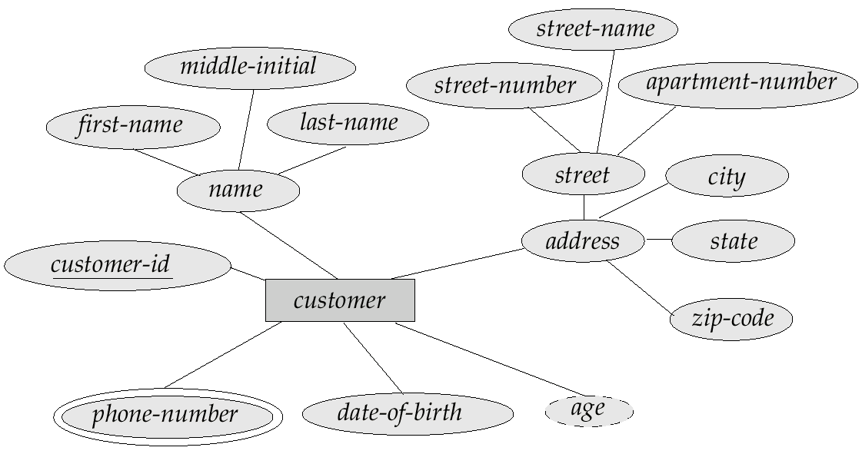
Derived Attributes
Atribut turunan diabaikan, mereka tidak diimplementasikan ke dalam skema relasional.
Atribut turunan disajikan menggunakan views → penjelasan lebih lanjut mengenai hal ini nanti.
Contoh pada Skema CUSTOMER:
Berdasarkan diagram ER yang ditampilkan, atribut age (usia) merupakan atribut turunan karena nilainya bisa didapatkan dari atribut date-of-birth (tanggal lahir).
CUSTOMER = (_CUST_ID_, FIRST_NAME, MIDDLE_INITIAL, LAST_NAME, STREET_NUMBER, STREET_NAME, APT_NUMBER, CITY, STATE, ZIP_CODE, DOB)
CUST_PHONE = (_CUST_ID_, _PHONE_NUMBER_)
Catatan: Atribut AGE (usia) dihilangkan dari skema tabel karena merupakan atribut turunan.
Notes:
Slide ini menjelaskan prinsip efisiensi penyimpanan data. Kita tidak perlu menyimpan data yang bisa dihitung secara otomatis dari data lain (seperti usia dari tanggal lahir). Jika data tersebut dibutuhkan, sistem akan menghitungnya secara langsung saat data dipanggil (melalui mekanisme View) daripada menyimpannya secara permanen di dalam tabel.

Slide 27
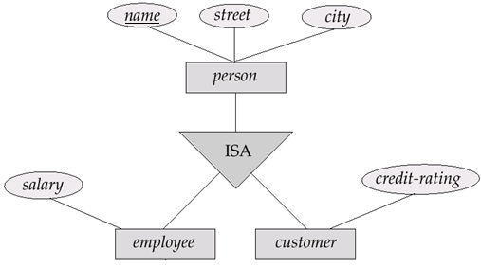
Representasi Spesialisasi (Specialization)
Metode 1:
Bentuk sebuah skema untuk entitas tingkat tinggi (higher-level entity).
Bentuk sebuah skema untuk setiap himpunan entitas tingkat rendah (lower-level entity), serta sertakan kunci utama (primary key) dari entitas tingkat tinggi dan atribut lokalnya.
Contoh Skema Berdasarkan Diagram:
PERSON = (NAME, STREET, CITY)
EMPLOYEE = (NAME, SALARY)
CUSTOMER = (NAME, CREDIT_RATING)
Kekurangan (Drawback): Mendapatkan informasi tentang seorang karyawan (employee) mengharuskan akses ke dua relasi (tabel), yaitu tabel yang sesuai dengan skema tingkat rendah dan tabel yang sesuai dengan skema tingkat tinggi.
Notes:
Penjelasan Singkat: Metode ini menjaga agar data umum (seperti alamat) tetap berada di satu tabel utama, sementara data spesifik dipisahkan ke tabel lain. Namun, seperti yang disebutkan dalam bagian "kekurangan", proses pengambilan data lengkap menjadi sedikit lebih lambat karena database harus menggabungkan dua tabel sekaligus.

Slide 28
Representasi Spesialisasi (Specialization)
Metode 2 :
Bentuk sebuah skema untuk setiap himpunan entitas dengan semua atribut lokal dan atribut warisan (inherited attributes).
Jika spesialisasi bersifat total, skema untuk himpunan entitas yang digeneralisasi tidak diperlukan untuk menyimpan informasi.
Dapat didefinisikan sebagai relasi "view" yang berisi gabungan (union) dari relasi-relasi spesialisasi.
Namun, skema eksplisit mungkin tetap diperlukan untuk batasan kunci tamu (foreign key constraints).
Contoh Skema Berdasarkan Diagram:
PERSON = (NAME, STREET, CITY)
EMPLOYEE = (NAME, STREET, CITY, SALARY)
CUSTOMER = (NAME, STREET, CITY, CREDIT_RATING)
Kekurangan (Drawback): Atribut street dan city mungkin
disimpan secara redundan (berulang) untuk orang yang
merupakan karyawan sekaligus pelanggan.
Notes:
Berbeda dengan Metode 1, Metode 2 memasukkan semua data umum (seperti alamat) langsung ke dalam tabel spesifik (Employee atau Customer). Hal ini mempercepat pencarian data per individu, namun berisiko menyebabkan pemborosan ruang penyimpanan jika seseorang memiliki peran ganda dalam sistem.

Slide 29
Contoh – Spesialization
SSN
Name
Person
SID
Status
ISA
Gender
Student
Major
GPA
SSN | Name | Gender
1234 | Homer | Male
5678 | Marge | Female
SSN | SID | Status | Major
1234 | 9999 | Full | CS
5678 | 8888 | Part | EE
Notes:
Contoh ini menggunakan Metode 1 dalam representasi spesialisasi. Data umum tetap disimpan di tabel Person, sementara data khusus mahasiswa disimpan di tabel Student. Kunci utama SSN digunakan di kedua tabel untuk memastikan bahwa data mahasiswa di tabel kedua merujuk pada orang yang benar di tabel pertama.

Slide 30
Contoh – Spesialization
SSN
Name
No table created for superclass entity set
SJSU people
ISA
Disjoint
SID
Student
Faculty
Major
GPA
Dept
SSN | Name | SID | Major
1234 | John | 9999 | CS
5678 | Mary | 8888 | EE
SSN | Name | Dept
1234 | John | C.S.
5678 | Mary | Math
Notes:
praktik nyata dari Metode 2, di mana entitas utama (SJSU people) tidak memiliki tabelnya sendiri. Semua datanya langsung "dilebur" ke dalam tabel yang lebih spesifik (Student atau Faculty). Ini sangat efisien jika Anda ingin mencari data lengkap seorang mahasiswa tanpa harus melakukan proses join ke tabel lain.

Slide 31
Skema yang berkorespondensi dengan Agregasi
Untuk merepresentasikan agregasi, buatlah sebuah skema yang berisi:
Kunci utama (primary key) dari relasi yang diagregasikan.
Kunci utama dari himpunan entitas yang terkait.
Atribut deskriptif apa pun.
Notes:
cara menangani agregasi (ketika sebuah hubungan antar entitas dianggap sebagai satu entitas tunggal yang kemudian berhubungan lagi dengan entitas lain) dalam model relasional. Intinya, Anda harus membuat tabel baru yang berfungsi sebagai "jembatan" dengan mengambil kunci utama dari hubungan yang diagregasikan tersebut dan menggabungkannya dengan kunci utama entitas luar yang berpartisipasi.

Slide 32
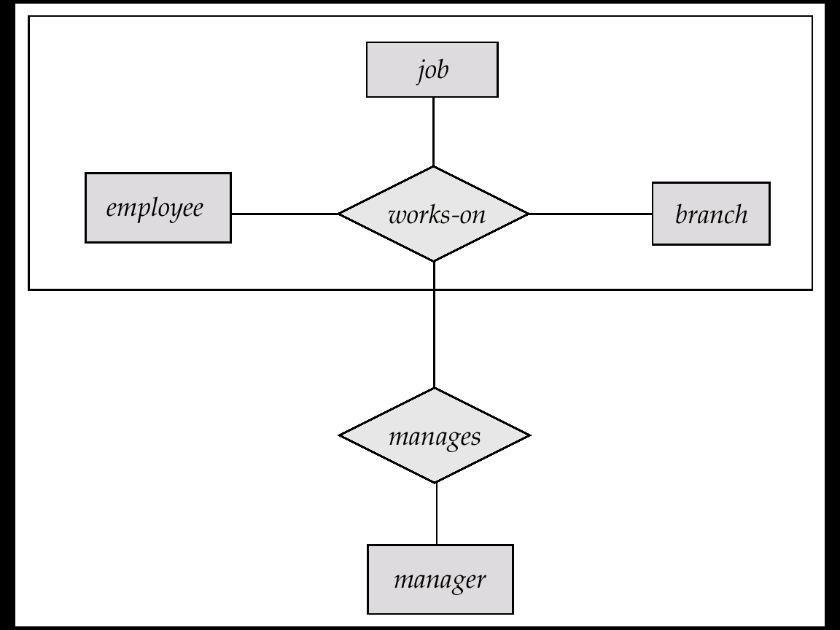
Skema yang berkorespondensi dengan Agregasi (Continue)
Sebagai contoh, untuk merepresentasikan hubungan agregasi manages antara relasi works_on dan himpunan entitas manager, buatlah skema:
MANAGES = (EMP_ID, BRANCH_NAME, TITLE, MGR_NAME)
Skema WORKS_ON menjadi redundan (berlebihan), asalkan kita bersedia menyimpan nilai-nilai null untuk atribut MGR_NAME di dalam relasi pada skema manages.
Notes:
contoh konkret bagaimana cara menyatukan data dari sebuah hubungan yang kompleks (agregasi). Daripada memiliki dua tabel terpisah yang saling tumpang tindih (WORKS_ON dan MANAGES), kita bisa menggabungkannya menjadi satu tabel besar. Namun, konsekuensinya adalah akan ada kolom yang kosong (null) jika seorang karyawan bekerja pada suatu proyek tetapi belum memiliki manajer yang mengaturnya.

Slide 33
Representasi Agregasi
Name
SSN
Name
Student
Advisor
Professor
SID
Dept
Name
Primary Key of Advisor
member
Dept
SID | Code
1234 | 04
5678 | 08
Primary key of Dept
Code
Notes:
Merepresentasikan Agregasi (Representing Aggregation)
Slide ini menampilkan diagram EER (Enhanced Entity-Relationship) yang menunjukkan hubungan agregasi antara relasi Advisor (pembimbing) dan entitas Dept (departemen).
Agregasi Advisor:
Merupakan hubungan antara entitas Student (mahasiswa) dan Professor (dosen).
Relasi ini kemudian dianggap sebagai satu kesatuan yang berhubungan dengan entitas lain melalui relasi member (anggota).
Skema Tabel Member:
Tabel ini dibentuk untuk merepresentasikan hubungan antara agregasi Advisor dan entitas Dept.
Primary Key dari Advisor: Mengambil kunci utama dari relasi yang diagregasikan, yaitu SID (ID mahasiswa).
Primary Key dari Dept: Mengambil kunci utama dari entitas yang terkait, yaitu Code (kode departemen).
Slide ini merangkum langkah akhir dalam pemetaan agregasi ke dalam bentuk fisik (tabel). Kunci utama dari tabel "member" merupakan gabungan dari identitas hubungan yang diagregasikan (SID) dan identitas entitas yang dihubungkannya (Code). Dengan cara ini, sistem dapat mencatat departemen mana yang menaungi hubungan bimbingan antara mahasiswa dan dosen tertentu.

Slide 34
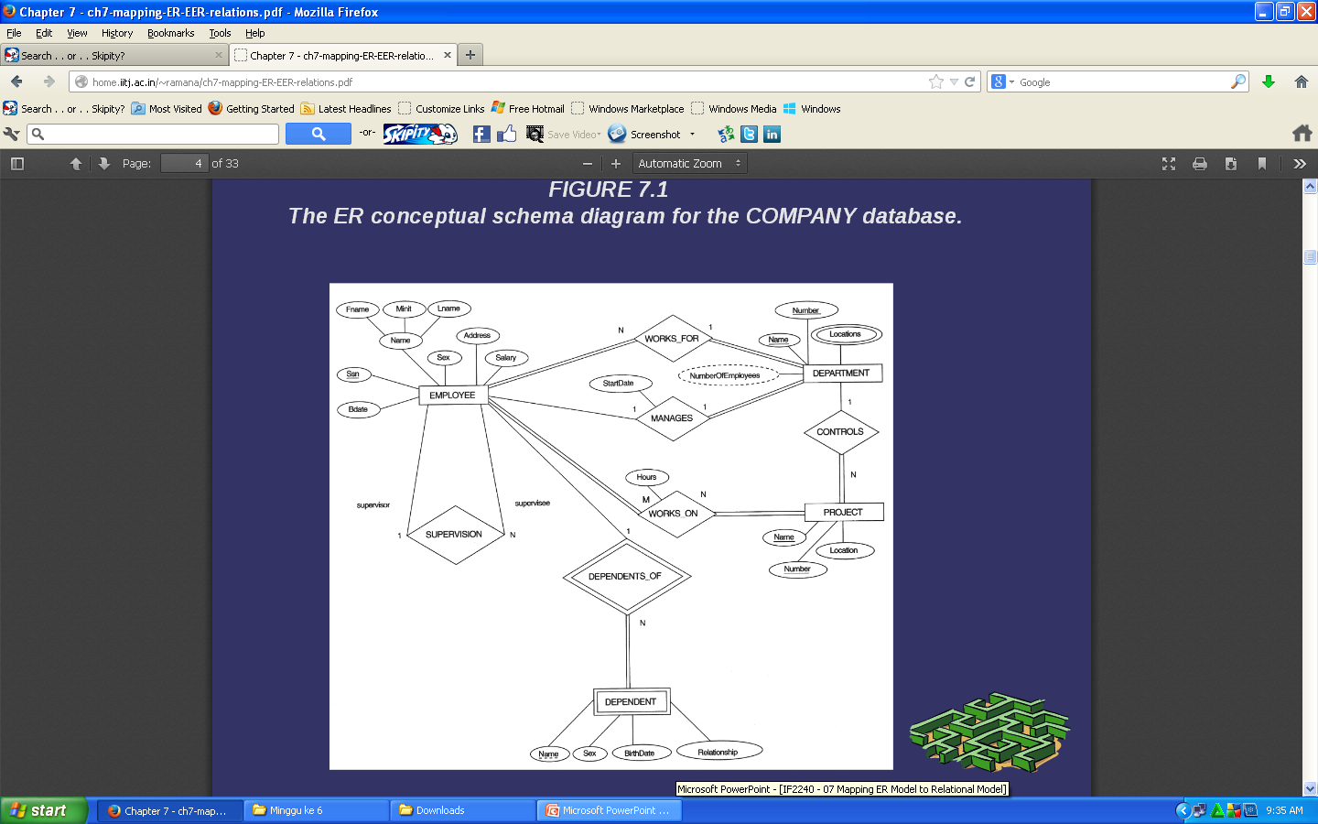
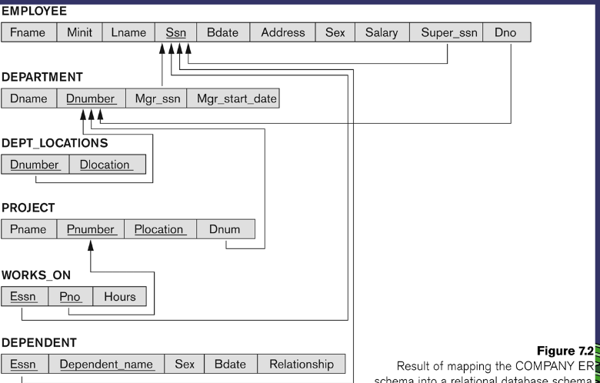
ER Conceptual Diagram for a Company
Notes:
cara menangani agregasi (ketika sebuah hubungan antar entitas dianggap sebagai satu entitas tunggal yang kemudian berhubungan lagi dengan entitas lain) dalam model relasional. Intinya, Anda harus membuat tabel baru yang berfungsi sebagai "jembatan" dengan mengambil kunci utama dari hubungan yang diagregasikan tersebut dan menggabungkannya dengan kunci utama entitas luar yang berpartisipasi.

Slide 35
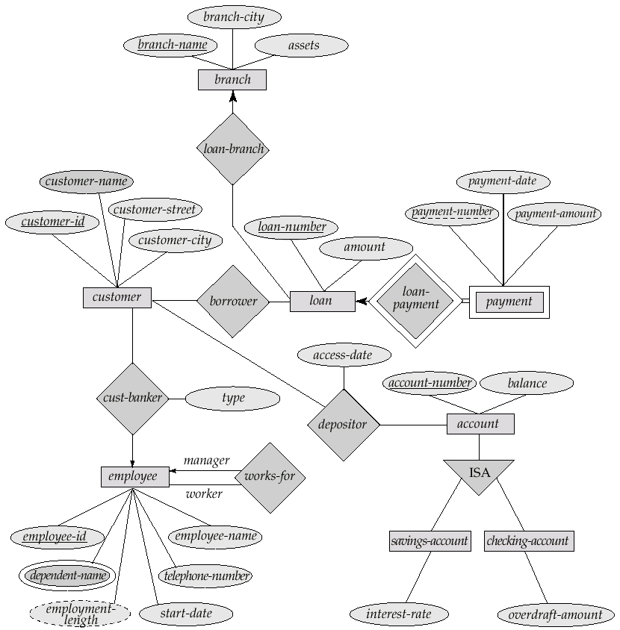
ER Diagram for a Banking Enterprise
Exercise
Diagram disamping Adalah ER Perbankan yang kompleks. Berdasarkan aturan di atas, Anda bisa mencoba menyusun skema untuk:
Entitas employee: Termasuk atribut turunan employment_length (diabaikan) dan relasi rekursif works-for.
Relasi depositor: Karena merupakan relasi M:N antara customer dan account.
Buatlah Relationall Data Banking Enterprise berdasarkan ER Diagram Bangking Enterprise yang diberikan

Slide 36
Arigatou Gozaimasu

